Slide 1

大学物理规范作业
总（05）
相对论效应 洛仑兹变换

Slide 2
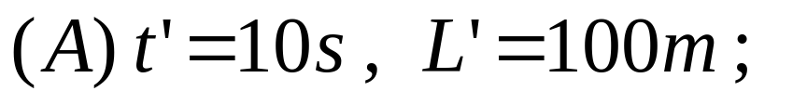
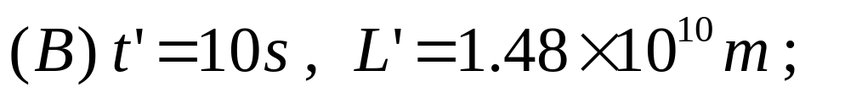
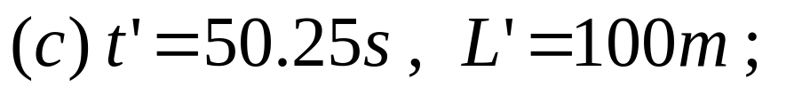
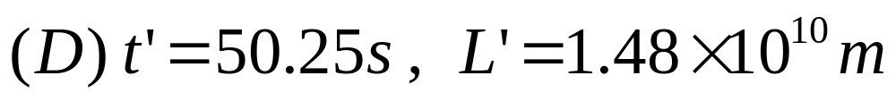
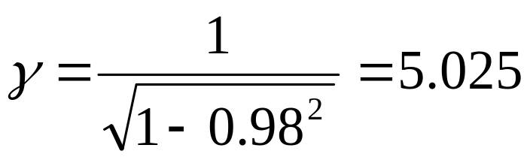

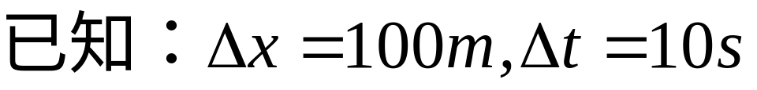
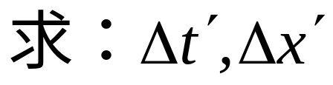
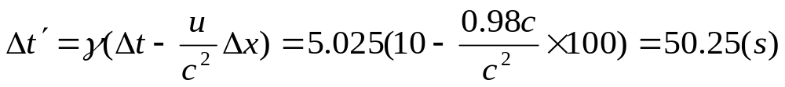
一、选择题
1.一个短跑手在地球上以10s的时间跑完100m,在飞行速度为0.98c的与运动员同向飞行的飞船中的观察者来看，这短跑手跑的时间和距离为：
（D）
分析：以地面为S系，飞船为S’系，

Slide 3
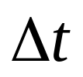
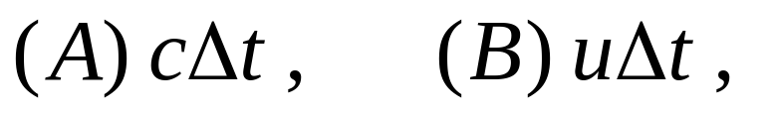
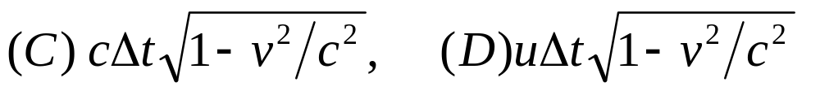
2.宇宙飞船相对地面以速度u作匀速度直线飞行，某一时刻飞船头部的宇航员向飞船尾部发出一个光讯号，经过 （飞船上的钟）时间后，被接收器收到，由此可知宇航员测出的飞船长度为：
（A）
分析：根据光速不变原理可得结论为（A）。

Slide 4
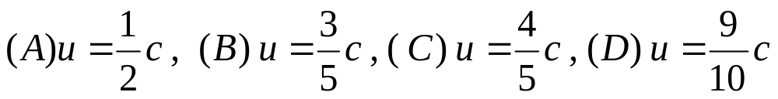
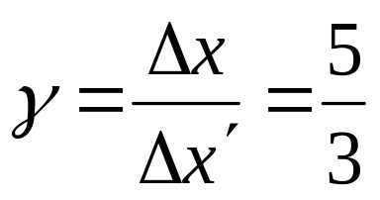
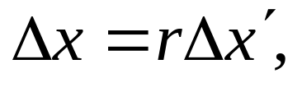
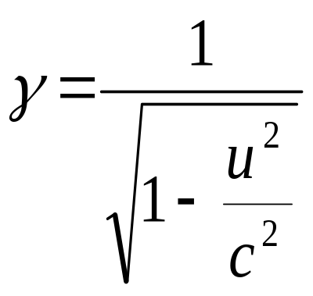
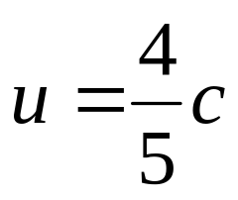
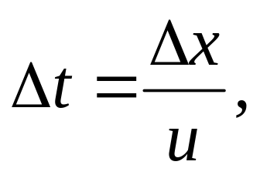
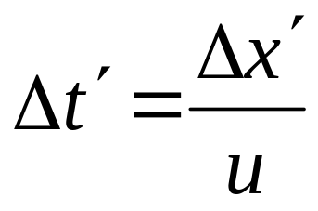
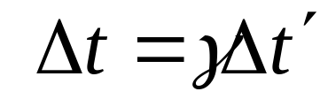
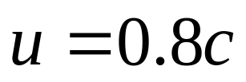
3.一宇航员要到离地球为5光年的星球去旅行。如果宇航员希望把这路程缩短为3光年，则他所乘的火箭相对于地球的速度 应为：
（C）
分析一：
以地球为S系，火箭为S'系，
根据长度缩短效应，有：
又因为
代入得
分析二：
地球到星球
根据时间膨胀效应：
解得：

Slide 5
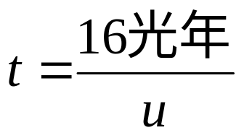
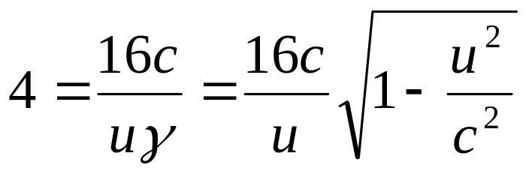
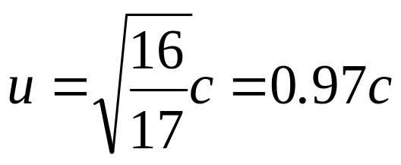
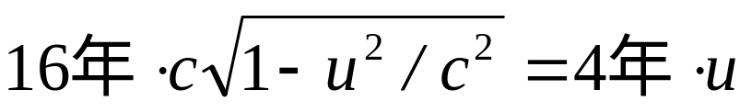
二、填空题
1.牛郎星距离地球约16光年,宇宙飞船若以 的匀速度飞行,将用4年的时间(宇宙飞船上的钟指示的时间)抵达牛郎星。
0.97c
分析：设宇宙飞船的速度为u。地球上的观察者测量飞船到达牛郎星所需的时间为：
根据时间膨胀效应，4年为本征时间，有：
解得：
（说明：本题亦可用长度缩短效应求解，16光年为本征长度）

Slide 6
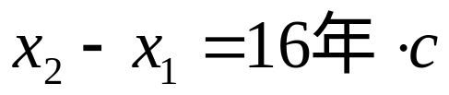
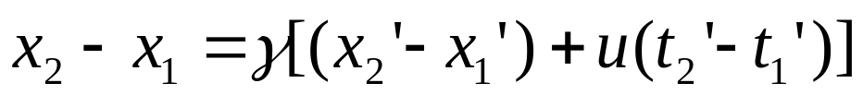
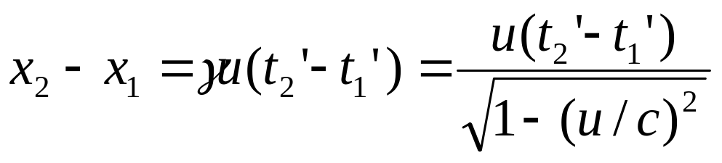
直接用洛伦茨变换，地面上
由洛伦茨变换
宇航员在同一地点

Slide 7
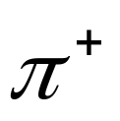
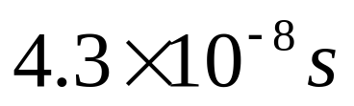
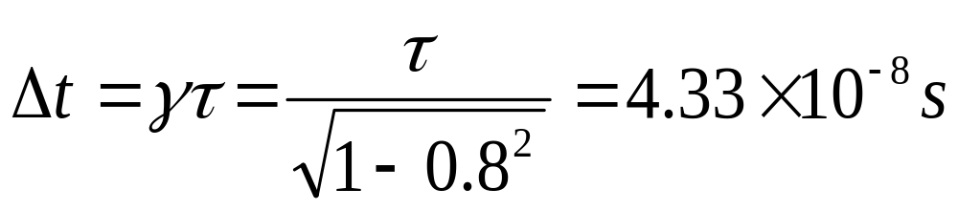
2.测得不稳定 介子的固有寿命平均值是2.6×10⁻⁸ s ，当它相对某实验室以 0.8c 的速度运动时，实验室所测得的寿命应是 。
分析：由时间膨胀原理

Slide 8
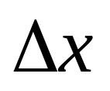
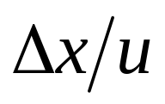
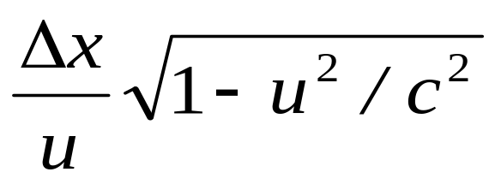
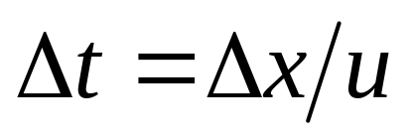
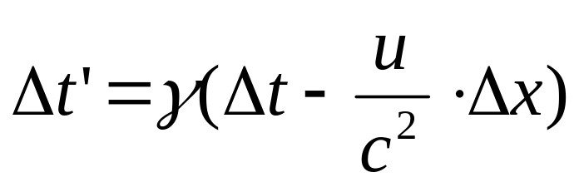



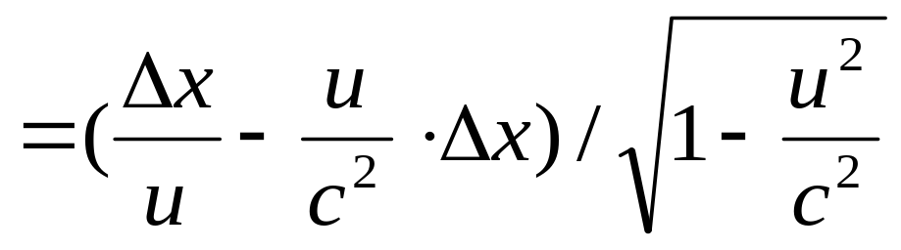


3.在S系中的x轴上相距为 的两处有两只同步的钟A和B，读数相同，在S’系的x’轴上也有一只同样的钟A’，若S’系相对于S系的运动速度为u，沿x轴正方向且当A与A’相遇时，刚好两钟的读数均为零，那么，当A’钟与B钟相遇时，在S系中B钟的读数是 ，此时S’系中A’ 钟的读数是 。
解：
在S系中观察，A'钟与A钟相遇后再与B钟相遇所需的时间为：

Slide 9
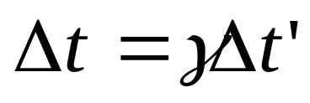
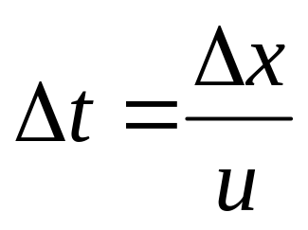
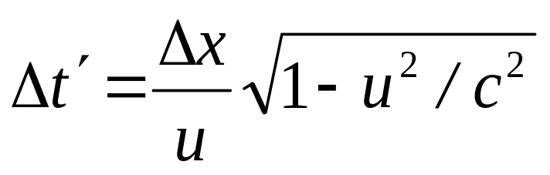
（法二）：在钟A’从A运动到B的过程中，对于S’系是同地发生的事情，而对于S系则是异地发生的事情，所以S’系中测得的时间为本征时间。根据时间膨胀效应，有：
又因为
代入得：

Slide 10
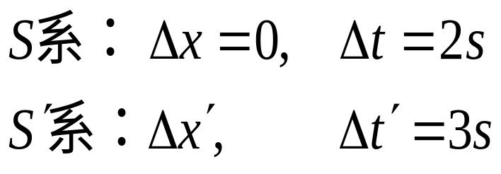
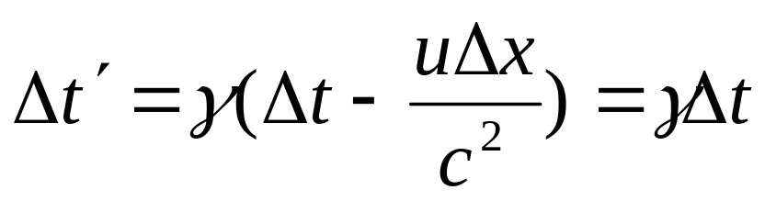
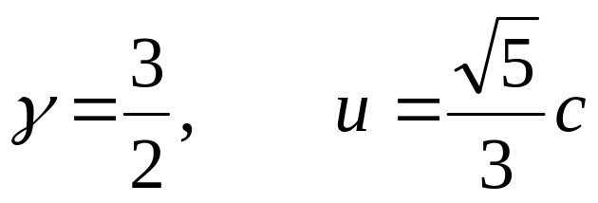
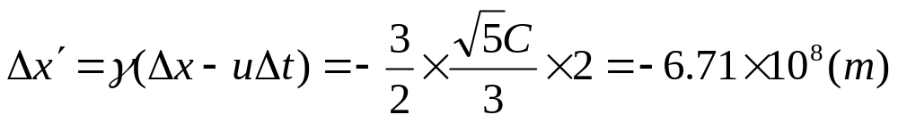
三、计算题
1.在S系中观察到在同一地点发生两个事件，第二事件发生在第一事件之后2s。在S′系中观察到第二事件在第一事件后3s发生。求在S′系中这两个事件的空间距离。
解：由题知
由洛仑兹变换
代入数据，解得：

Slide 11
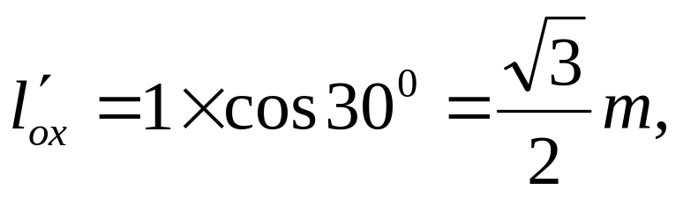
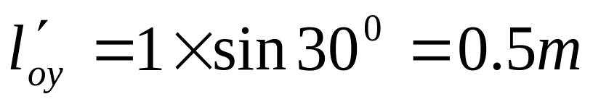
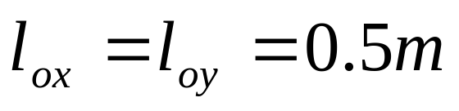
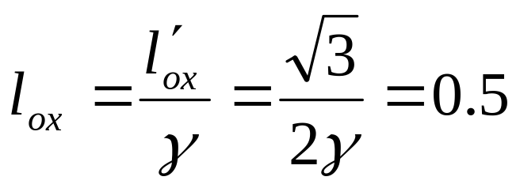
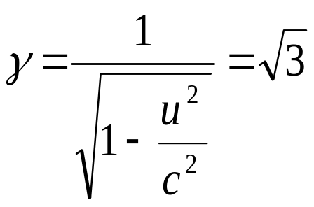
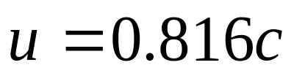
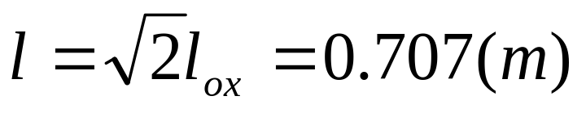
2.一根米尺静止在S'系中，与O'X'轴成30°角，如果在S系中测得该尺与OX轴成45°角，则S'系相对于S系的速度u是多少？S系测得该尺的长度是多少？
解：
S'系中
S系中，尺与OX轴成45°角，
根据长度缩短效应，
解得：
S系测得该尺 的长度为：

